Slide 1
POSCO
소재로 미래를 짓다
Steel · Battery Materials · Lithium · Green

Slide 2
POSCO
Contents
01
사업 개요
03
02
핵심 사업 영역
05
03
성장 전략
07
04
성장 로드맵
09
05
미래 비전
11

Slide 3
01
사업 개요
철강과 2차전지 소재의 균형 성장

Slide 4

01 · 사업 개요
포스코가 그리는 미래
철강을 넘어 2차전지 소재로 확장하는 소재 기업
Why · 시장의 변화
철강 수요 둔화 속 2차전지 소재가 새로운 성장 축이 되고 있습니다.
핵심 지향
철강을 넘어 2차전지 소재로 확장하는 소재 기업
What · 사업 영역
철강을 넘어 2차전지 소재로 확장하는 소재 기업
· Steel
· Battery Materials
How · 실행 전략
· Lithium
철강 경쟁력을 유지하며 소재·친환경으로 사업을 확장합니다.
· Green

Slide 5
02
핵심 사업 영역
철강과 2차전지 소재의 균형 성장

Slide 6





02 · 핵심 사업 영역
핵심 사업 영역
철강과 2차전지 소재의 균형 성장
철강
2차전지 소재
친환경 고급강으로 글로벌 철강 리더십을 이어갑니다.
양·음극재로 배터리 밸류체인의 핵심을 담당합니다.
리튬 · 니켈
친환경
원료 확보로 소재 사업의 수직계열화를 완성합니다.
수소·저탄소 공정으로 탄소중립 전환을 추진합니다.

Slide 7

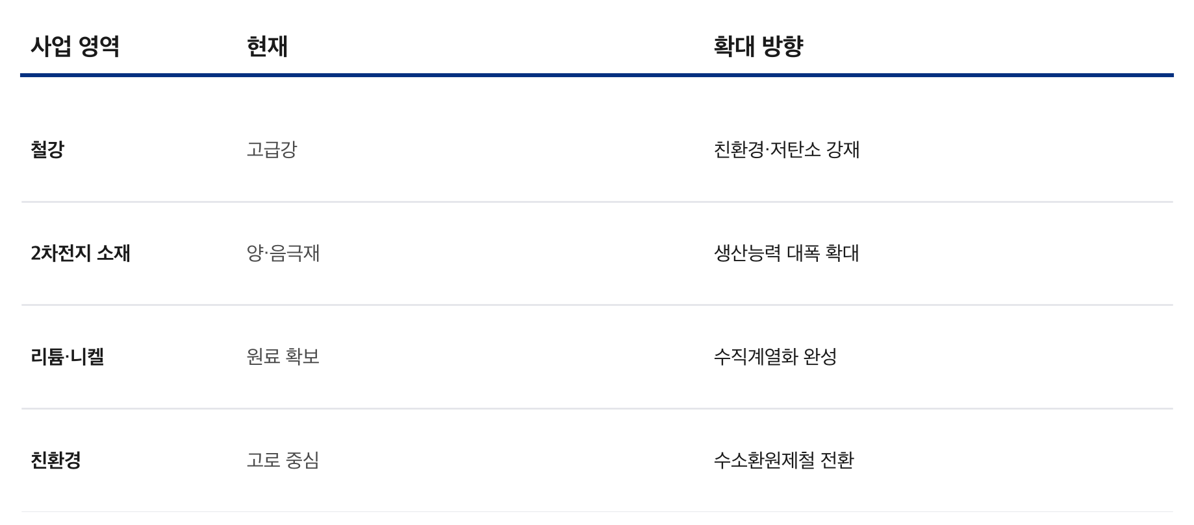
03 · 성장 전략
현재에서 확대 방향으로
각 사업 영역의 현재와 확대 방향 (표기는 예시)

Slide 8
03 · 성장 전략
성장 전략 4대 축
철강을 넘어 2차전지 소재로 확장하는 소재 기업
철강을 넘어 2차전지 소재로 확장하는 소재 기업
01
소재 성장
양·음극재로 배터리 밸류체인을 담당합니다.
02
원료 내재화
리튬·니켈 확보로 경쟁력을 높입니다.
03
탄소중립
수소환원제철로 저탄소 전환을 추진합니다.
04
철강 고도화
친환경 고급강으로 리더십을 유지합니다.

Slide 9

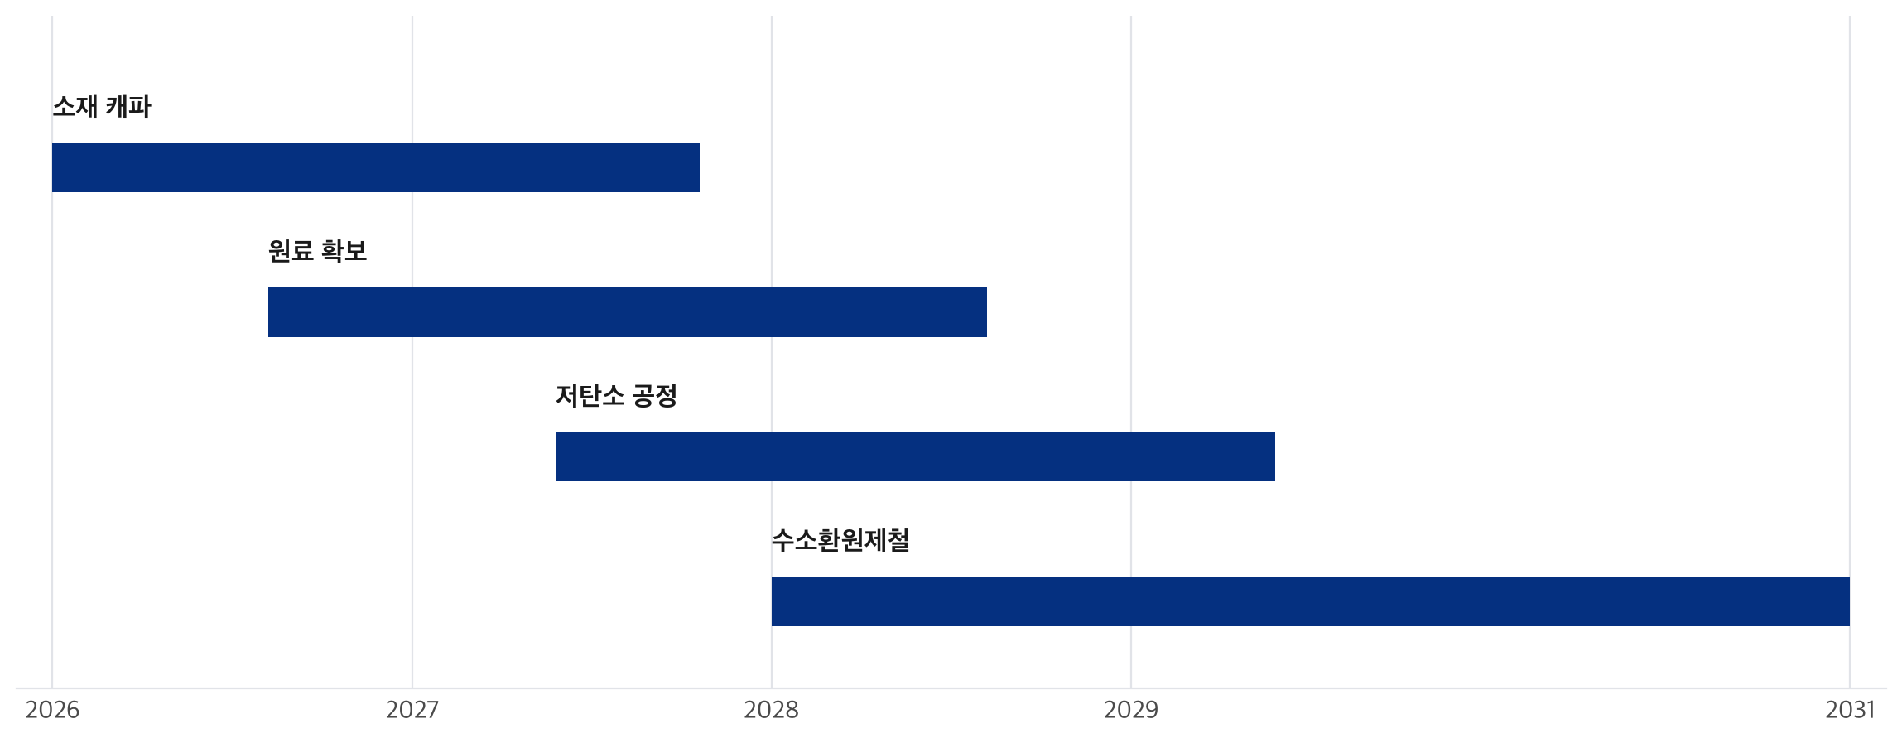
04 · 성장 로드맵
성장 로드맵
단계적 성장 전개 (일정은 브랜드 테마 예시)

Slide 10
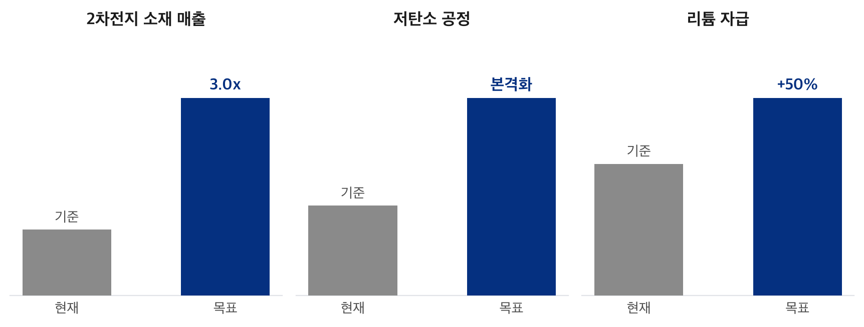
04 · 성장 로드맵
성장 지표
철강을 넘어 2차전지 소재로 확장하는 소재 기업
※ 수치는 브랜드 테마 디자인 예시입니다 (illustrative placeholder values)

Slide 11

더 나은 미래를 소재로 만듭니다
POSCO
brand-inspired sample deck · 상표는 포스코 (POSCO Holdings)의 자산입니다

